Slide 1
Module 3
Réaliser le changement - stratégies et nouvelles approches de la médiation communautaire et de l'inclusion active
Ce projet a été financé avec le soutien de la Commission européenne. Cette publication [communication] n'engage que son auteur et la Commission ne peut être tenue responsable de l'usage qui pourrait être fait des informations qu'elle contient 2019-1-SE01-KA204-060535

Slide 2
Bienvenue au
module 3 du cours de médiation communautaire
Dans ce module, vous apprendrez :
Médiation dans un cadre communautaire, comment identifier et prioriser les problèmes dans la communauté et utiliser le pouvoir de la médiation entre pairs.
Obtenir un soutien pour votre cause de médiation communautaire/travailler avec d'autres personnes
Comprendre les obstacles provenant des communautés et des institutions d'accueil
Théorie du changement : comment l'utiliser simplement pour tracer le changement dans votre communauté
Formes alternatives de médiation (art, sport, personal branding)

Slide 3
Médiation dans un cadre communautaire et médiation entre pairs

Slide 4
Médiation efficace dans le cadre communautaire
Les médiateurs communautaires représentent les droits et les intérêts des personnes au sein des communautés de migrants.
Une médiation efficace, quelle qu'elle soit, nécessite l'élaboration d'une stratégie ou d'un plan solide et la mise en pratique de compétences qui vous permettront de vous sentir à l'aise et en confiance pour atteindre vos objectifs de médiation.
Afin de rendre vos efforts de médiation efficaces, vous devez :
  1. Décomposez le problème
  2. Instruisez-vous
  3. Identifiez les droits concernés
  4. Élaborez une solution (objectif) et une stratégie pour résoudre le problème

Slide 5
Avant de commencer,
N'oubliez pas les personnes que vous essayez d'aider et ne vous concentrez pas uniquement sur le processus.
Qui sont les personnes que vous voulez atteindre ?
Comment votre intervention va-t-elle les affecter ?
Quelles sont leurs histoires ?
Y a-t-il quelque chose dans leur situation qui vous trouble, que vous ne comprenez pas ?
Pensez-vous que vous auriez des besoins, des réactions, des sentiments différents si vous étiez à leur place ?
Pouvez-vous accepter ce qu'ils expriment, ce qu'ils ressentent ? Acceptez-vous les différences ?
Une fois cette réflexion effectuée, vous êtes prêt pour les étapes suivantes.

Slide 6
Les astuces pour une médiation efficace

Slide 7

ASTUCE 1
Collaborez avec les autorités
Ne vous laissez pas intimider par les autorités, apprenez à remettre en question les réponses avec lesquelles vous n'êtes pas d'accord. Planifiez vos visites, posez les questions, connaissez les droits de vos pairs de la communauté, soyez gentil et respectueux, soyez persévérant.

Slide 8
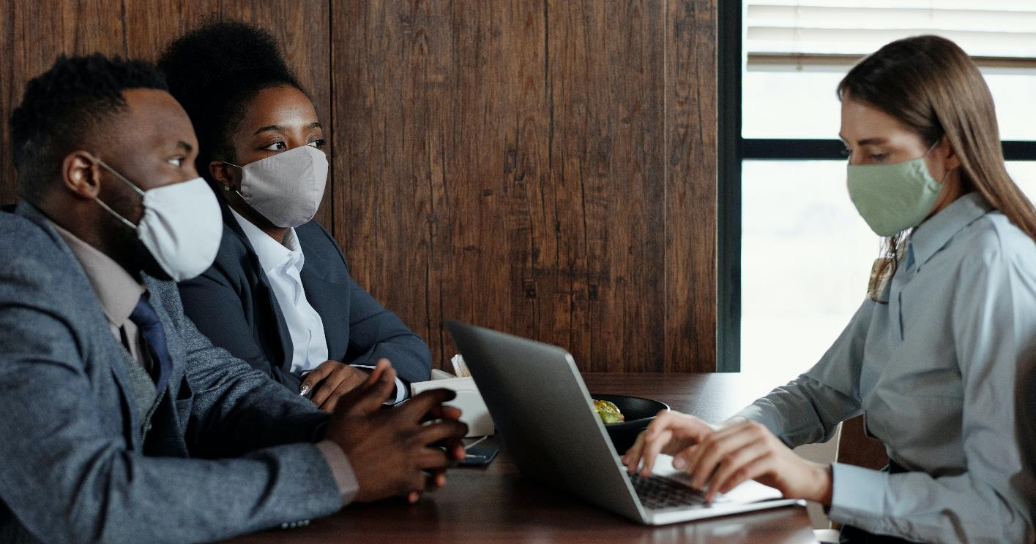
ASTUCE 2
Offrir de la compagnie lors des réunions
Parfois, les migrants ont peur d'assister seuls à des réunions pour différentes raisons : barrières linguistiques, confiance, niveau de stress, méconnaissance du système. Ils pourraient apprécier qu'un pair les rejoigne, apportant une nouvelle compréhension de la situation et un soutien.

Slide 9

ASTUCE 3
Gérer les informations avec soin
Vous devrez souvent aider vos pairs ou une communauté à résoudre un problème concret. Il est nécessaire d'assurer un suivi avec de la documentation pour faire avancer le dossier, par exemple en répondant aux demandes par lettre/courriel. Conservez soigneusement toutes les informations. Créer une trace écrite signifie conserver une trace écrite et une preuve de la séquence des événements et des décisions qui sont importants pour votre effort de médiation.

Slide 10

ASTUCE 4
Proposer une médiation (aide) par téléphone
Nous savons tous comment utiliser le téléphone, mais nous pouvons apprendre à l'utiliser plus efficacement comme outil pour obtenir ce que nous voulons. De nombreuses personnes perdent patience - ce qui est compréhensible - lorsqu'elles traitent avec des organismes officiels tels que des agences gouvernementales, des organismes financiers ou des services publics. De plus en plus, les appelants doivent naviguer dans des menus automatisés avant d'atteindre une personne en direct.

Slide 11

ASTUCE 5
En cas de médiation communautaire, partager les problèmes de la communauté avec le public.
L'ère des médias sociaux nous permet de publier rapidement et facilement des articles sur des questions et de partager des informations. En cas de problème communautaire commun, il est bon de sensibiliser les gens, en utilisant un ton positif et respectueux.

Slide 12
Voici quelques exemples et scénarios de médiation.

Slide 13
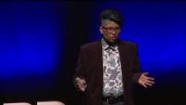
UN EXEMPLE DE MÉDIATION
Regardez la vidéo : Sparking Change, Tedx Talk
Dill Wickremasinghe n'a qu'une seule vision, celle de créer une Irlande inclusive et égalitaire où tous les habitants peuvent vivre une vie plus pleine et plus authentique.
Elle est journaliste et communicatrice dans le domaine de la justice sociale et de la santé mentale et présente son podcast hebdomadaire « Sparking Change with Dil » sur le Head Stuff Podcast Network.

Slide 14

Il y a tellement de problèmes, mais quelle est la PRIORITÉ n° 1 ?

Slide 15


Activité : Regardez la vidéo
Faites un
double-clique sur
la flèche
Les critères d'évaluation des problèmes qui font obstacle à une communauté inclusive

Slide 16
Trouver le problème prioritaire SUR LEQUEL SE FOCALISER
Maintenant que vous avez perfectionné l'identification des problèmes et leur compréhension, utilisons une approche moderne et innovante pour les PRIORISER.
Cette approche s'appelle DESIGN THINKING ! Elle aide les personnes chargées de résoudre les problèmes à comprendre le problème, ainsi qu'à comprendre les personnes qui ont besoin de solutions. Elle est profondément ancrée dans l'EMPATHIE, et nous utiliserons la GRILLE DE PRIORISATION basée sur cette méthode de DESIGN THINKING.
Maintenant, apprenons à établir des priorités !

Slide 17
Comment être plus empathique
Essayez de vous mettre dans la peau de quelqu'un d'autre
Ne vous contentez pas de vous mettre à la place de quelqu'un d'autre, comme le dit le proverbe, mais marchez dans ses chaussures, a déclaré Helen Riess, psychiatre à la Harvard Medical School et scientifique en chef d'Empathetics, qui propose une formation à l'empathie aux professionnels de la santé.
Fréquentez l'église, la mosquée, la synagogue ou tout autre lieu de culte de quelqu'un d'autre pendant quelques semaines pendant qu'il fréquente le vôtre ou visitez une partie de la communauté que vous ne fréquentez pas habituellement. Passez du temps dans un nouveau quartier ou engagez la conversation avec un sans-abri de votre communauté.
Si le comportement d'une personne vous dérange, demandez-vous pourquoi elle se comporte ainsi. S'il s'agit d'un adolescent, par exemple, dites-vous qu'il peut se sentir stressé, mais allez plus loin : Pensez à ce qu'est sa vie quotidienne - comment se passe son trajet en bus, combien de devoirs il a et combien de temps il dort.
SOURCE : The New York Times, How to Be More Empathetic, Par Claire Cain Miller

Slide 18
Appliquez ces leçons d'empathie aux prochaines leçons sur le choix d'une priorité à travailler.
Pour déterminer l'impact d'un problème sur les membres de la communauté, vous devrez vous fier à l'empathie.

Slide 19
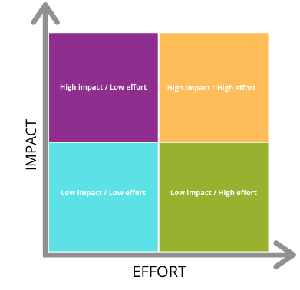
Grille de priorisation
La grille de priorisation divise chaque tâche en 4 sections possibles :
impact élevé/faible effort
impact élevé/effort élevé
faible impact/faible effort
faible impact/effort élevé
impact élevé/faible effort
impact élevé/effort élevé
IMPACT
faible impact/faible effort
faible impact/effort élevé
EFFORT

Slide 20
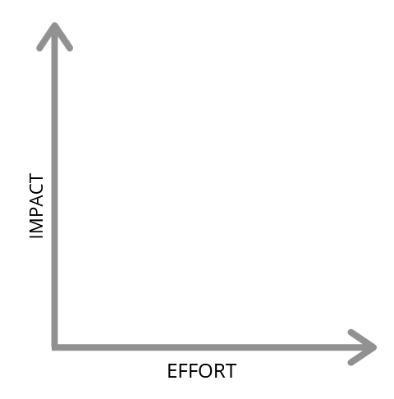
Grille de hiérarchisation - COMMENT L'UTILISER ?
Placez tous les problèmes que vous avez identifiés sur la case adéquate de la grille, en vous posant la question :
Ce problème a-t-il un impact élevé ou faible ?
Pour résoudre ce problème, ai-je (avons-nous) besoin d'efforts importants ou faibles ?
IMPACT
EFFORT

Slide 21
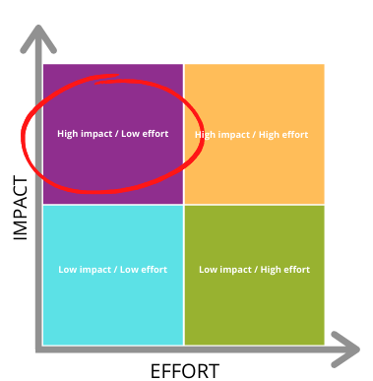
Grille de priorisation - 1er CHOIX
Maintenant, classez par ordre de priorité les problèmes placés dans le coin supérieur gauche : HAUT - BAS.
Cela signifie que vous choisissez de résoudre un problème qui a l'influence la plus négative sur la communauté ET qui n'est pas trop difficile à résoudre.
Si aucun problème n'est classé selon ce critère, choisissez la solution suivante.
impact élevé/faible effort
impact élevé/effort élevé
IMPACT
faible impact/faible effort
faible impact/effort élevé
EFFORT

Slide 22
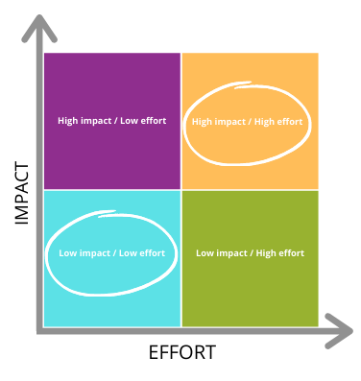
Grille de priorisation - 2ème CHOIX
S'il n'y a pas de bons candidats parmi les problèmes du coin HAUT/BAS, c'est la prochaine meilleure chose à faire :
Si vous avez le temps et les ressources nécessaires pour faire cet effort, choisissez ceux qui se trouvent en haut à droite, dans le coin HAUT. Cela signifie que vous allez travailler plus dur mais résoudre un GRAND problème.
Si vous ne pouvez pas vous permettre de faire trop d'efforts, vous pouvez essayer de résoudre plusieurs problèmes plus PETITS en investissant un petit effort. Choisissez le coin inférieur gauche : LOW-LOW
impact élevé/faible effort
impact élevé/effort élevé
IMPACT
faible impact/faible effort
faible impact/effort élevé
EFFORT

Slide 23
Examinons quelques scénarios de médiation courants.

Slide 24
Scénario 1 : Confidentialité¹
Ivan cherche des informations sur les mesures qu'il pourrait prendre, le cas échéant, à l'encontre de son ancien médecin qu'il avait consulté et qui a partagé des informations confidentielles le concernant avec sa famille sans obtenir son consentement écrit.
Faites comme si vous étiez Ivan
Pensez-y :
Quelles sont les informations supplémentaires dont vous avez besoin ?
Où pouvez-vous obtenir plus d'informations ?
Quel(s) résultat(s) souhaitez-vous atteindre ?
Quelles sont les règles qui régissent cette situation ?
Qui sont les principaux décideurs ?
Quelles stratégies pourriez-vous utiliser pour atteindre le(s) résultat(s) souhaité(s) ?
Quels sont les obstacles que vous pourriez rencontrer/devoir surmonter ?
¹ Basé sur Advocacy Tool Kit Skills and Strategies for Effective Self and Peer Advocacy, produit par Disability Rights Wisconsin, 2008.

Slide 25
Scénario 1 : Confidentialité¹ - suite
Actions possibles pour lesquelles vous pourriez aider Ivan
Écrire une lettre au médecin
Contacter l'institution compétente qui réglemente la violation de la confidentialité.
Si le médecin est un employé d'une clinique ou d'un hôpital, Ivan peut déposer une plainte auprès de l'hôpital.
Contacter un avocat ou l'aide juridique gratuite pour discuter des options.
Qu'est-ce qu'Ivan pourrait essayer de faire d'autre dans cette situation ?
____________________________________________________________________
____________________________________________________________________
¹ Basé sur Advocacy Tool Kit Skills and Strategies for Effective Self and Peer Advocacy, produit par Disability Rights Wisconsin, 2008.

Slide 26
Scénario 2 : conflit propriétaire/locataire ¹
Maya est préoccupée par le fait que les fenêtres de son appartement du premier étage ne se ferment pas à clé. Elle n'a pas remarqué que les fenêtres ne se verrouillaient pas lorsqu'elle a visité l'appartement avant de signer son bail d'un an. Elle a récemment parlé avec son propriétaire et il a promis que ses fenêtres seraient remplacées. Trois mois se sont écoulés, toujours aucune action.
Fais semblant d'être le médiateur des pairs de Maya.
Quelles sont les informations supplémentaires dont vous avez besoin ?
Où pouvez-vous obtenir plus d'informations ?
Quel(s) résultat(s) Maya veut-elle atteindre ?
Quelles règles/ordonnances/lois régissent cette situation ?
Qui sont les principaux décideurs ?
Quelles stratégies avez-vous convenu avec Maya que vous pourriez utiliser ?
Quels sont les obstacles que vous pourriez rencontrer/devoir surmonter ?
¹ Basé sur Advocacy Tool Kit Skills and Strategies for Effective Self and Peer Advocacy, produit par Disability Rights Wisconsin, 2008.

Slide 27



Vous vous sentez inspiré ?
Vous vous demandez où chercher des possibilités de médiation ?
Opportunités de médiation pour les communautés de migrants
Le bouche à oreille
Échange d'informations entre les personnes qui ont déjà des expériences de médiation communautaire pour les migrants.
Médias sociaux
Utiliser les médias sociaux (par exemple, les groupes Facebook consacrés aux questions relatives aux migrants) pour trouver l'opportunité qui vous convient.
Centres/organisations
Identifier les centres et organisations qui aident les communautés de migrants

Slide 28
Obtenir un soutien pour votre cause de médiation communautaire/travailler avec d'autres personnes

Slide 29
Former des coalitions avec d'autres personnes
Parfois, vous n'êtes pas seul à avoir un problème avec une agence ou un programme particulier. Se réunir avec d'autres personnes ou groupes peut être très efficace pour articuler le défi de la communauté aux décideurs.
Cependant, il est important d'être clair sur votre mission et d'avoir le plus d'accord possible entre les participants.
Il sera également essentiel d'avoir un plan d'action que les autres acceptent.

Slide 30
Pendant la formation d'une coalition, ou par la suite, lorsque vous ferez de la médiation et du plaidoyer avec vos pairs, vous aurez besoin de COMPÉTENCES EN NÉGOCIATION.

Slide 31

La négociation consiste à ce que des groupes en désaccord travaillent ensemble pour résoudre un problème.
Toutes nos préparations alimentent le processus de négociation. Comme pour les autres compétences de plaidoyer, la négociation est une compétence qui s'apprend par l'étude et la pratique.

Slide 32
NÉGOCIATION :
Commencez par la partie la plus forte de votre argument
Par exemple, si votre pair est mécontent du traitement qu'il reçoit, vous pouvez commencer par signaler qu'un médecin ou un membre du personnel a violé la charte des droits des patients de votre pays.
Faites en sorte que votre explication d'ouverture soit courte en vous concentrant sur les faits pertinents.
Nous voulons souvent raconter notre vie lorsque nous essayons d'inciter les gens à agir. Toutefois, en prenant trop de temps à quelqu'un, vous courez le risque de vous aliéner cette personne. Concentrez-vous plutôt sur les détails qui ont trait à la responsabilité de cette personne.

Slide 33
NÉGOCIATION :
Concentrez-vous sur les solutions, pas sur les plaintes
À moins que votre objectif ne soit simplement de susciter la sympathie de quelqu'un, vous devriez avoir un plan d'action pour ce que vous voulez obtenir. Par exemple, plutôt que de vous plaindre de votre logement, vous devriez déclarer que votre pair souhaite un logement dans un quartier plus sûr.
Contrôlez vos émotions
Peu importe à quel point l'autre personne vous contrarie, n'élevez pas la voix et ne devenez pas frustré. Si vous en avez besoin, demandez une pause pour vous ressaisir. Le fait de « sauter » pendant la réunion donne une mauvaise image de vous, de vos pairs et de votre communauté, et les gens utilisent souvent votre comportement comme excuse pour vous refuser ce que vous voulez.

Slide 34
NÉGOCIATION :
Ayez en tête un minimum que vous êtes prêt à accepter
Pour être un bon négociateur, vous devez demander plus que ce que vous voulez vraiment, mais garder à l'esprit un minimum que vous seriez prêt à accepter.
Reconnaître la position de l'autre personne
Démontrez que vous comprenez les limites auxquelles l'autre personne est confrontée. Cela vous aidera à garder votre demande réaliste et à faire en sorte que l'autre personne se sente plus à l'aise pour négocier avec vous. Par exemple, vous pourriez dire : « Je me rends compte que le médicament que je veux est plus cher que les autres » ou « Je sais que vous avez un nombre limité de logements disponibles ».

Slide 35
Quelques autres astuces de négociation
Tenez-vous-en à vos exigences minimales - le résultat final que vous accepterez
Faites remarquer à l'autre personne ses faiblesses ou ses responsabilités - Donnez à l'autre personne une raison de vouloir vous aider. Par exemple, vous pourriez dire : « mon ami essaie depuis des mois d’obtenir un logement plus sûr. Nous craignons l’impact de sa famille qui se sent vulnérable dans son logement actuel. »
Réaffirmez les actions décidées - Si l'autre personne vous fait des promesses, réaffirmez-les à la fin de la réunion. Tout aussi important, si vous faites des promesses, reformulez-les également, afin d'être sûr de ce que vous devez faire. Demandez un suivi par écrit.
Fixez un délai d’action — La promesse de « se pencher sur le problème » ou de « s’en occuper dès que possible » ne vous aide pas beaucoup. En fixant un calendrier d'action, vous pouvez contacter la personne si les délais ne sont pas respectés.

Slide 36
ACTIVITÉ DE LECTURE
En utilisant la négociation, la médiation et le plaidoyer, les migrants ont pu plaider pour le changement de politique en Irlande.
Grâce à ces efforts, le ministre d'État Joe O'Brien a confirmé qu'un plan national de lutte contre le racisme sera publié par le gouvernement.
Lire à ce sujet ICI

Slide 37
Comprendre les barrières provenant des communautés et institutions d'accueil

Slide 38

Obstacles liés au manque d'empathie

Slide 39
Pourquoi le manque d'empathie est-il un obstacle à la médiation communautaire ?
PsychologyToday.com définit l'empathie comme suit : l'expérience consistant à comprendre les pensées, les sentiments et la situation d'une autre personne de son point de vue, plutôt que du vôtre. Vous essayez de vous imaginer à leur place afin de comprendre ce qu'ils ressentent ou vivent.
SOUVENEZ-VOUS - toutes les personnes ne nourrissent pas le don d'EMPATHIE !
Malheureusement, tout le monde n'a pas le don de comprendre les besoins des gens, en particulier les besoins de ceux qui sont nouveaux dans la communauté, et donc leurs besoins sont nouveaux dans cette communauté...
Lorsque les membres de la communauté hôte ne peuvent pas comprendre votre douleur ou vos motivations, ils ne vous soutiennent pas toujours et peuvent même s'opposer à vos actions.

Slide 40

JEU COLLECTIF
Comprendre l'expérience d'être un réfugié
Le but de ce jeu est d'aider les personnes qui n'ont pas connu la vie d'un réfugié à mieux comprendre cette expérience. Une fois que vous aurez terminé ce jeu avec une personne de votre communauté, celle-ci devrait avoir un aperçu précieux de ce que vivent les réfugiés et de ce qu'ils ressentent.
POURQUOI UN JEU ?
Les jeux sont l'une des meilleures méthodes pour aider les gens à comprendre des phénomènes complexes et éloignés de leur vie quotidienne. Un jeu permet aux participants de vivre des émotions de manière très personnelle et durable, mais à une échelle plus réduite que dans la vie réelle.
Source : Haut Commissariat des Nations Unies pour les réfugiés, Passages, le nouvel outil éducatif du HCR, un jeu de simulation conçu pour permettre une meilleure compréhension des problèmes des réfugiés.

Slide 41
JEU COLLECTIF
LE JEU
La notion du temps
Asseyez-vous dans un endroit où vous ne serez pas dérangé et bandez-vous les yeux.
Restez-y pendant 5 minutes ; ne comptez pas et n'utilisez pas de moyens artificiels pour indiquer le temps. Utilisez votre propre jugement et votre intuition.
Enlevez le bandeau et vérifiez votre montre.
Pensez à ce que vous avez ressenti avec le bandeau sur les yeux et notez-le. Qu'est-ce que cela fait d'être assis dans le noir, sans moyen de mesurer le temps et sans rien faire d'autre qu'attendre ?
Le but de cet exercice : Un réfugié peut être amené à passer plusieurs heures caché dans l'obscurité, de peur d'être découvert et tué. Contrairement à vous, qui avez vécu cette expérience volontairement, il/elle est terrorisé(e) par une situation qui lui a été imposée.

Slide 42
JEU COLLECTIF
Prise de commandes
Imaginez que vous êtes privé de votre autonomie. En d'autres termes, vous n'êtes plus autorisé à prendre des décisions pour vous-même. Votre droit d'aller et venir, et de vous occuper de vos besoins les plus élémentaires, sont tous soumis à l'autorisation d'une autre personne (se lever, marcher, aller aux toilettes, boire, manger, parler, etc.)
Essayez de ressentir ce que cela peut être d'être limité de cette façon. Imaginez votre réaction. Non seulement votre liberté vous a été retirée, mais des personnes vous donnent constamment des ordres, vous font travailler, vous bousculent, vous interrompent... et personne ne vous écoute.
Le but de cet exercice : Vous aider à comprendre le stress que ressent un réfugié pendant sa fuite et vous faire prendre conscience du stress que vos actions et attitudes peuvent provoquer chez les joueurs pendant le jeu de simulation.

Slide 43
JEU COLLECTIF
Perte
Trouvez un endroit calme et confortable où vous asseoir. Munissez-vous d'un stylo et de papier.
Essayez de vous souvenir d'une situation où vous avez éprouvé un sentiment de perte. Il s'agissait peut-être d'un objet cher, d'un lieu que vous aimiez visiter, d'un animal de compagnie préféré ou d'un être cher .....
Laissez tous les souvenirs et toutes les émotions liés à la perte vous revenir en mémoire. Notez-les, afin de pouvoir relire plus tard ce que vous avez ressenti et évaluer l'importance de ces expériences personnelles.
Réfléchissez à votre propre expérience de la perte et pensez à ce que vous devez ressentir lorsque vous êtes privé de toutes ces choses ou personnes auxquelles vous attachez une grande importance.
Le but de cet exercice : De nombreux réfugiés perdent absolument tout : leur pays, leur maison, leurs amis, leur famille. Essayez de comprendre la douleur qu'ils doivent ressentir.
Prenez des notes sur tous les jeux ci-dessus. Qu'avez-vous appris, qu'a appris le joueur ? Est-ce que quelque chose a changé dans leur façon de comprendre qui sont les réfugiés ?

Slide 44
JEU COLLECTIF
Enchaîné
Devoir obéir aux ordres tout le temps, c'est comme être enchaîné. On vous oblige à faire des choses sans savoir pourquoi. Marchez pendant 2 ou 3 minutes en tenant votre oreille droite avec votre main gauche et votre cheville gauche avec votre main droite.
Qu'est-ce que cela fait d'être obligé de faire cela ?
Le but de cet exercice : Pensez à ce que vous venez de vivre pendant ces quelques minutes. Les réfugiés vivent sous ce genre de contrainte pendant des heures, des mois, voire des années.

Slide 45

Obstacles découlant du manque de transparence des processus d'élaboration des politiques et du partage des informations.

Slide 46
Les recherches montrent ¹ :
dans certains cas, il semble que les approches de partage d'informations et de coopération entre les municipalités et les gouvernements nationaux soient peu claires et non structurées.
Le manque de confiance des défenseurs des droits de l'homme envers les décideurs politiques découle également du manque de transparence perçu dans les processus d'élaboration des politiques. Certains participants à la recherche ont parlé d’attentes non satisfaites ou de « promesses vides » dans ce contexte : bien que les partis politiques puissent initialement exprimer un vif intérêt pour la collaboration avec les défenseurs des migrants et les initiatives dirigées par des migrants, ils ne prennent finalement aucune mesure pour concrétiser ces engagements.
que même s'il est souvent plus facile de communiquer avec les politiciens locaux qu'avec les représentants politiques nationaux, les décisions sont souvent prises au niveau national.
*1 : Les actions de sensibilisation menées par les migrants en Europe, Mohammed Badran, 2019

Slide 47

Obstacles au bénévolat :
Obstacles législatifs + manque de considération

Slide 48
Comprendre les obstacles au volontariat afin de les surmonter
Le volontariat est une partie intégrante importante de la médiation communautaire des migrants, et ce sont les obstacles les plus courants que nous devons parfois surmonter dans cet aspect :
Dans certains pays, les migrants ne sont pas autorisés à faire du bénévolat ou n'ont pas d'assurance. Dans d'autres pays, des références sont nécessaires pour devenir volontaire. Un migrant dont le réseau social est limité ne peut pas toujours fournir les références nécessaires.
Le manque de considération et parfois de conviction - de la part des fonctionnaires, des organisations bénévoles et des agences qui promeuvent le bénévolat - que les migrants pourraient être des bénévoles potentiels.

Slide 49
TÂCHE : SURMONTER LES OBSTACLES
Vous vous souvenez de la cartographie de la communauté et du plan d'action du module 2 ? Utilisez les connaissances acquises dans la section sur les obstacles pour mettre à jour votre carte de la communauté, puis ajoutez des actions à votre plan d'action pour surmonter ces obstacles, par exemple :
Préparez un bon discours sur votre problème qui suscite l'empathie.
Faites les recherches nécessaires pour comprendre ce que la politique dit de votre problème.
Découvrez s'il existe un centre de volontariat avec lequel vous devez établir un partenariat, et si vous devez suivre la voie FORMELLE

Slide 50
Théorie du changement : Comment l'utiliser simplement pour tracer le changement dans votre communauté

Slide 51
Qu'est-ce qu'une théorie du changement ?
Une méthodologie de planification, de participation et d'évaluation qui est utilisée pour promouvoir le changement social. La théorie du changement définit les objectifs à long terme, puis remonte le temps pour identifier les conditions préalables nécessaires.
ARTICULATION
PLANIFICATION
ÉVALUATION
DISCIPLINE
Aide les organisations, les programmes, les réseaux ou les initiatives à articuler les efforts de changement social en clarifiant :
- Intentions - pourquoi faites-vous ce que vous faites ?
- Résultats escomptés - que pensez-vous qu'il se passera à la suite de vos actions ?
Indique les voies et les interventions nécessaires pour atteindre les résultats escomptés.
Pour la planification : pose les bases de l'activité future et des résultats attendus.
Pour l'évaluation : articule les résultats qui guideront l'évaluation (mais pas les méthodes d'évaluation, qui seraient énoncées dans un plan d'évaluation).
Apporte discipline et alignement à la pratique ; assure la cohérence logique du travail d'une organisation et des résultats attendus.

Slide 52
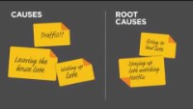
La théorie du changement est plus facile que vous ne le pensez : REGARDEZ CETTE VIDEO

Slide 53
Modèle : Théorie du changement
Énoncé du problème | Rédigez l'énoncé du problème qui résulte de votre analyse du problème.
Entrées | Activités | Sorties | Résultats à court terme | Résultats à mi-parcours | Résultats à long terme
Les ressources nécessaires pour mener efficacement vos activités. Exemples : Ressources humaines Lieu/Usines Technologie Matériels Curriculum Etc. | Activités nécessaires pour atteindre vos résultats. Exemples : Ateliers Formations Activités d'apprentissage Services Défense des politiques Livraison des produits Etc. | Les résultats tangibles que vous produisez par vos activités. Exemples : # Nombre de bénéficiaires ciblés # les préposés % d'achèvement % d'augmentation des résultats d'apprentissage etc. | Résultats attendus de votre/vos intervention(s). Changements dans : Apprentissage Sensibilisation Connaissances Attitudes Compétences Opinions Aspirations Motivations | Les résultats que vous souhaitez obtenir dans le délai d'intervention. Changements dans : Actions Comportements Pratiques Décisions Politiques Actions sociales | Les résultats que vous espérez observer au-delà de votre période d'intervention. Changements dans : Conditions Contextes socials Caractéristiques environnementales
Impact ULTIME | Écrivez l'impact que vous avez obtenu grâce à votre ou vos interventions.

Slide 54
Décomposons les étapes pour commencer à utiliser la théorie du changement dès aujourd'hui et apporter le changement dans votre communauté.

Slide 55

Planifiez votre processus (quel est le PROBLÈME, combien de temps, nouvelle ou ancienne initiative ?)
Recueillir des preuves du besoin et du contexte (preuves du besoin)
Déterminez l'impact que vous souhaitez obtenir (la résolution finale, par exemple : réduction du chômage des migrants dans la zone locale).
Définissez vos résultats à long terme
(Exemple : Pour réduire le chômage, les migrants devront : obtenir des emplois durables, les employeurs devront augmenter l'accueil des migrants)
METTONS-NOUS
AU TRAVAIL !

Slide 56

Cartographiez vos résultats intermédiaires à rebours (travaillez à rebours et tracez les étapes précédentes de manière beaucoup plus détaillée. Exemple :
Pour atteindre notre objectif à long terme « les migrants obtiennent des emplois durables », cela doit se produire :
les migrants améliorent leurs compétences professionnelles
la sensibilisation des foyers à la question s'est accrue
les employeurs créent l'égalité des chances
Identifiez les produits (produits, services ou installations qui vous aideront à atteindre les résultats que vous avez identifiés).
POURQUOI ?
Clarifier les hypothèses (les conditions qui doivent être réunies pour que la théorie fonctionne ; elles expliquent la logique qui sous-tend l'ensemble du programme et les liens de causalité (par exemple, montrer qu'un produit mènera à un résultat, ou qu'un résultat en entraînera un autre) dans la théorie).

Slide 57

Établir des échéances et planifier les ressources
Produisez votre diagramme et votre récit (Au fur et à mesure que vous développez votre théorie du changement, vous devrez la rendre disponible dans un format utile. La plupart des gens trouvent un diagramme ou une carte utile. Vous trouverez ici des informations sur certaines des options logicielles permettant d'en créer un : https://www.inspiringimpact.org/resource-library/the-best-software-to-create-a-theory-of-change/.
Préparez-vous à utiliser votre théorie du changement (Maintenant que vous avez créé votre théorie du changement, n'oubliez pas de l'utiliser. Une théorie peut vous aider à planifier votre projet ou à alimenter la stratégie de votre organisation. Il peut également vous aider à communiquer succinctement sur votre travail et le changement qu'il apporte).
FAITES-LE
MAINTENANT !

Slide 58
Formes alternatives de médiation (art, sport, bénévolat, image de marque personnelle)

Slide 59
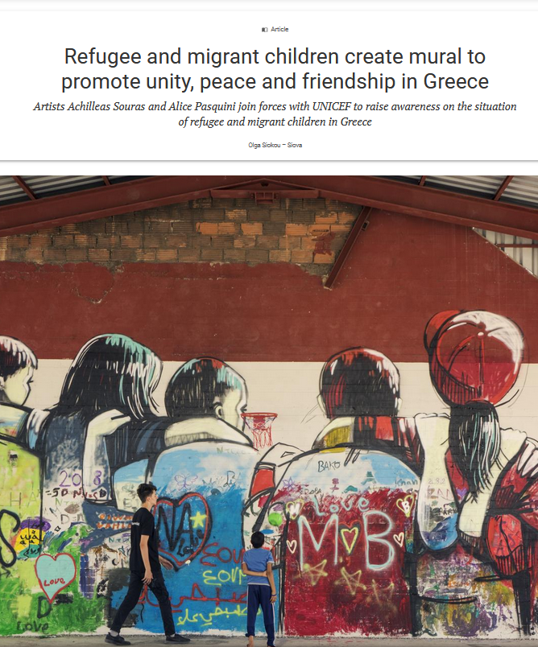

Faites un double clic et lisez
Des enfants réfugiés et migrants créent
une fresque pour promouvoir l'unité, la paix et l'amitié en Grèce
Les artistes Achilleas Souras et Alice Pasquini s'associent à l'UNICEF pour sensibiliser le public à la situation des enfants réfugiés et migrants en Grèce.
"La médiation est un autre mot pour l'AMITIÉ.
Les médiateurs communautaires offrent leur amitié sous de nombreuses formes différentes."
- L'équipe du projet Migrant Community Mediators

Slide 60

L'art a parlé. Sur la diapositive suivante, nous vous présentons un article qui explique comment les œuvres d'art peuvent fournir une autre façon critique de penser à la migration, en plus du discours dans lequel la démocratie européenne s'est empêtrée.
Il existe également un lien vers le film Fuocoammare de Gianfranco Rosi, qui illustre la force de la médiation par l'art !

Slide 61




Faites un double clic pour lire et
regarder un film
L'art peut mettre en évidence la réalité particulière et sensorielle qui est normalement perdue dans notre compréhension conceptualisée.
Regarder Fuocoammare (Feu en mer) en ligne : https://couchpop.com/film/fuocoammare-fire-at-sea/

Slide 62
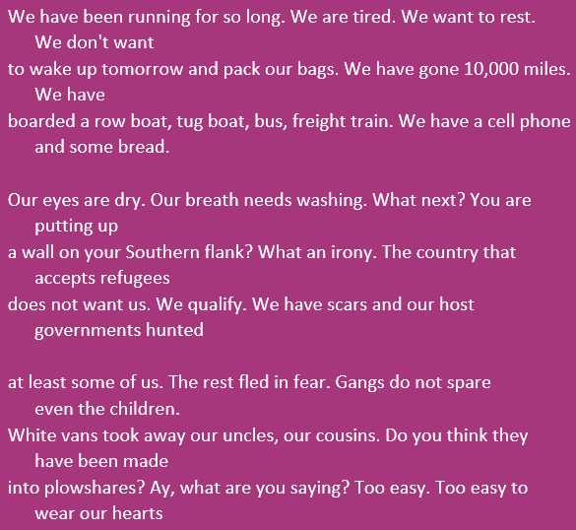
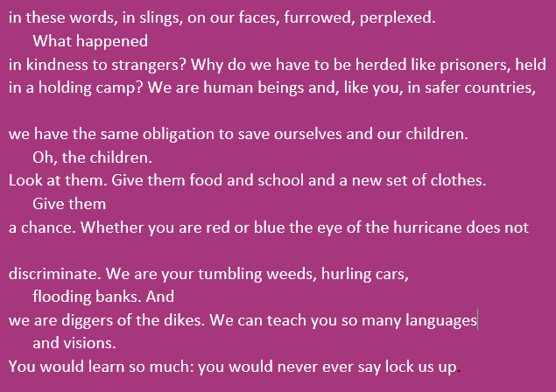
La médiation par la poésie !
La réponse du migrant
Par Indran Amirthanayagam
Nous avons couru pendant si longtemps. Nous sommes fatigués. Nous voulons nous reposer.
Nous ne voulons pas nous réveiller demain et faire nos bagages. Nous avons parcouru 16 000 km.
Nous avons embarqué dans un bateau à rames, un remorqueur, un bus, un train de marchandises. Nous avons un téléphone portable et du pain.
Nos yeux sont secs. Notre souffle a besoin d'être lavé. Et après ? Vous érigez un mur sur votre flanc sud ? Quelle ironie. Le pays qui accepte les réfugiés ne veut pas de nous. Nous sommes qualifiés. Nous avons des cicatrices et nos gouvernements hôtes ont chassé au moins certains d'entre nous. Les autres ont fui par peur. Les gangs n'épargnent même pas les enfants.
Des camionnettes blanches ont emporté nos oncles, nos cousins. Pensez-vous qu'ils ont été transformés en socs ? Ay, qu'est-ce que tu dis ? Trop facile. Trop facile de porter nos cœurs dans ces mots, en bandoulière, sur nos visages, froncés, perplexes.
Qu'est-il arrivé à la gentillesse envers les étrangers ? Pourquoi devons-nous être rassemblés comme des prisonniers, dans un camp de détention ? Nous sommes des êtres humains et, comme vous, dans des pays plus sûrs, nous avons la même obligation de nous sauver et de sauver nos enfants.
Oh, les enfants.
Regardez-les. Donnez-leur de la nourriture, une école et de nouveaux vêtements.
Donnez-leur une chance. Que vous soyez rouge ou bleu, l'œil de l'ouragan ne fait pas de discrimination. Nous sommes les mauvaises herbes qui tombent, les voitures qui s'envolent, les banques qui débordent. Et nous sommes des fouilleurs de disques. Nous pouvons vous enseigner tant de langues et de visions.
Vous devriez apprendre tellement de choses : vous ne diriez jamais qu'il faut nous enfermer.
Indran Amirthanayagam, « The Migrant’s Reply », extrait de The Migrant States. Copyright © 2020 par Indran Amirthanayagam. Reproduit avec l'autorisation de Hanging Loose Press.
Source : The Migrant States (Hanging Loose Press, 2020)

Slide 63

Exemple de médiation par la création d'un mouvement
New Women Connectors est une initiative menée par des femmes migrantes et réfugiées qui se sont mobilisées pour devenir un mouvement collectif, démontrant ce que la force de l'unité et le pouvoir d'élever sa voix peuvent faire. Leur objectif est de sensibiliser aux défis et aux opportunités auxquels les femmes réfugiées et migrantes sont confrontées en Europe, par le biais de plates-formes de discussion facilitées, créant ainsi un changement dans les communautés et la politique au sens large.
https://www.newwomenconnectors.com

Slide 64


Exemple - Les Techfugees :
La technologie au service des personnes réfugiées
Techfugees est une organisation mondiale axée sur l'impact qui encourage un écosystème durable de solutions technologiques favorisant l'inclusion des personnes réfugiées.
https://techfugees.com/
INCLUSION : #TF4WOMEN
Aide gratuite aux femmes réfugiées pour trouver un emploi dans le secteur de la tech.
En savoir plus
INNOVATION
Rencontres, hackathons et sommets mondiaux pour soutenir les innovateurs qui construisent des technologies pour et avec les personnes déplacées à travers le monde depuis 2015.
En savoir plus
INSIGHTS
Techfugees crée des plates-formes de sources et de données ouvertes pour identifier, répertorier et répertorier les solutions technologiques permettant d'aider les personnes déplacées à travers le monde.
En savoir plus

Slide 65

Regardez cette vidéo pour en savoir plus :
la médiation par la nourriture et le volontariat
Pour en savoir plus sur Ellie Kisyombe - des projets communautaires bénévoles aux élections, cliquez ICI.

Slide 66



Vous voulez faire du bénévolat ?
Commencez du bon pied
Vous devez COMMUNIQUER vos objectifs de volontariat, rechercher des organisations d'accueil et rester en contact avec elles.
Chaque organisation a ses propres règles que chaque volontaire doit respecter. Vous devez vous mettre d'accord sur ce qu'est votre ENGAGEMENT et faire de votre mieux pour vous y tenir.
FOCUS : Le volontariat peut être une expérience formidable pour partager des cultures, des traditions, apprendre la langue, développer de nouvelles compétences et rencontrer des personnes du monde entier.

Slide 67
Médiation communautaire par le biais du sport
Ressources pour s'inspirer :
Comment la médaillée mondiale senior Nzingha Prescod défend la diversité et l'inclusion en escrime : https://baucemag.com/nzingha-prescod-advocates-for-diversity-and-inclusion-in-usa-fencing/
La British Asian Rugby Association (BARA) est une ONG britannique à but non lucratif, inclusive et à double code, qui existe depuis dix ans. Elle a toujours fait campagne pour l'égalité et l'inclusion des communautés asiatiques (pas exclusivement) dans le rugby, et a mis en œuvre des projets concrets qui brisent les barrières culturelles et religieuses et offrent des avantages sportifs à une communauté ethnique minoritaire très peu représentée : https://sportsbanter.com.au/british-asian-rugby-association-bara/.

Slide 68
Laissez-vous inspirer
Les statistiques officielles indiquent qu’« au moins » 86 % des résidents de Rosengärd (un quartier du centre de la municipalité de Malmö, en Suède) étaient d’origine étrangère, que le taux de chômage atteignait 60 % et que 71 % des enfants vivaient dans une relative pauvreté. Les résultats scolaires étaient parmi les pires du pays et le taux de criminalité, l'un des plus élevés.
C'est ici que, de parents migrants de Bosnie, est né un garçon en 1981. Son nom est Zlatan Ibrahimovic. Confronté à des circonstances difficiles dans son enfance, le garçon a grandi pour devenir l'un des plus grands joueurs de foodbal de tous les temps, surmontant de nombreux obstacles et devenant un modèle, notamment pour de nombreux jeunes issus de l'immigration.

Slide 69

Regardez la vidéo :
La bande-annonce du documentaire « Ibrahimovic — plus d’un but depuis Rosengård ».
« Personne ne croyait que je pouvais le faire. Tout le monde parlait mal. Ils pensaient que je partirais parce que j'ai une grande gueule. Ils ont pensé que la vision de ce gars était folle. Cela n'arrivera pas. Mais j'avais des rêves de ce que je deviendrais. Et maintenant, je suis là », Zlatan Ibrahimovic, pour le Guardian.

Slide 70
Prochain module 4 : Communications et pratiques médiatiques - outils et compétences pour devenir une voix informée dans les débats médiatiques et dans l'élaboration des politiques et la planification des ressources
Dans le Module 4, nous partageons l'apprentissage sur la manière dont le médiateur communautaire peut choisir le message et la manière dont le message sera communiqué au public. Nous expliquons ce que sont les politiques, pour souligner l'importance de s'aligner sur les politiques, afin que le médiateur communautaire puisse effectivement atteindre ses objectifs de médiation, en alignant ses actions sur les politiques ou en proposant des changements aux politiques. Ensuite, nous présentons les types d'outils de communication avec le public qui existent et nous donnons des exemples pour inspirer le public.

Slide 71
Merci
Site Internet : www.mcmproject.eu
Facebook : @mcmproject

